Slide 1
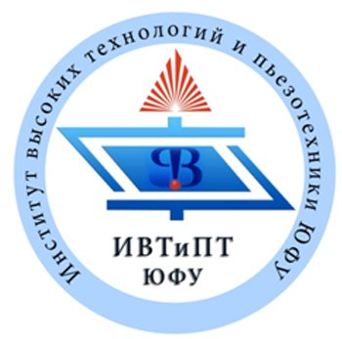

МИНОБРНАУКИ РОССИИ
ФЕДЕРАЛЬНОЕ ГОСУДАРСТВЕННОЕ АВТОНОМНОЕ
ОБРАЗОВАТЕЛЬНОЕ УЧРЕЖДЕНИЕ
ВЫСШЕГО ОБРАЗОВАНИЯ
«ЮЖНЫЙ ФЕДЕРАЛЬНЫЙ УНИВЕРСИТЕТ»
Институт высоких технологий и пьезотехники
Тема: Создание 2D платформера «Ключ к свободе»
Выполнили студенты 2 курса бакалавриата 9 группы: Саргсян Е.А.
Мирзоян М.А.
Гармаш Д.И.
Деняк Д.Е.
Харламов Н.М.
Преподаватель: Батычко Н.Н.

Slide 2
Основная
цель
Разработка 2D-платформера, направленного на развитие логического мышления, базовых математических навыков и знаний об окружающем мире у детей от 3 лет через интерактивные задания.

Slide 3
Участники проекта
Саргсян Е.А.
Мирзоян М.Ф.
Гармаш Д.И.
Деняк Д.Е
Харламов Н.М.
Дизайн проекта
Презентация
Организация
Письменная часть
Разработка и написание кода
Разработка и написание кода
Разработка и написание кода

Slide 4
Преимущества нашего проекта
Простота управления
Адаптация заданий для дошкольников
Два уникальных игровых мира

Slide 5
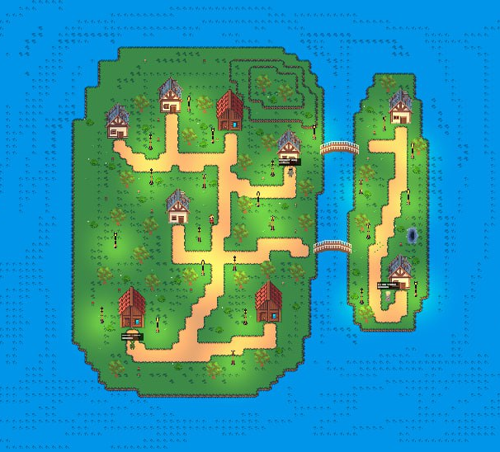
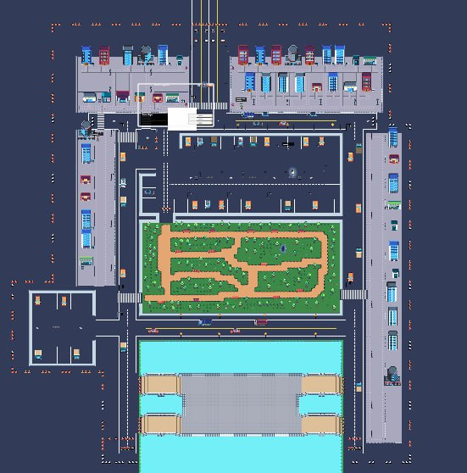

Slide 6
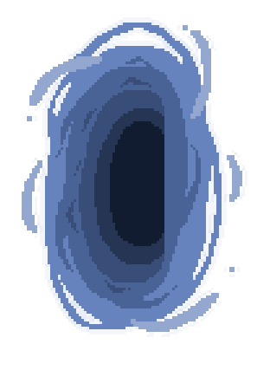
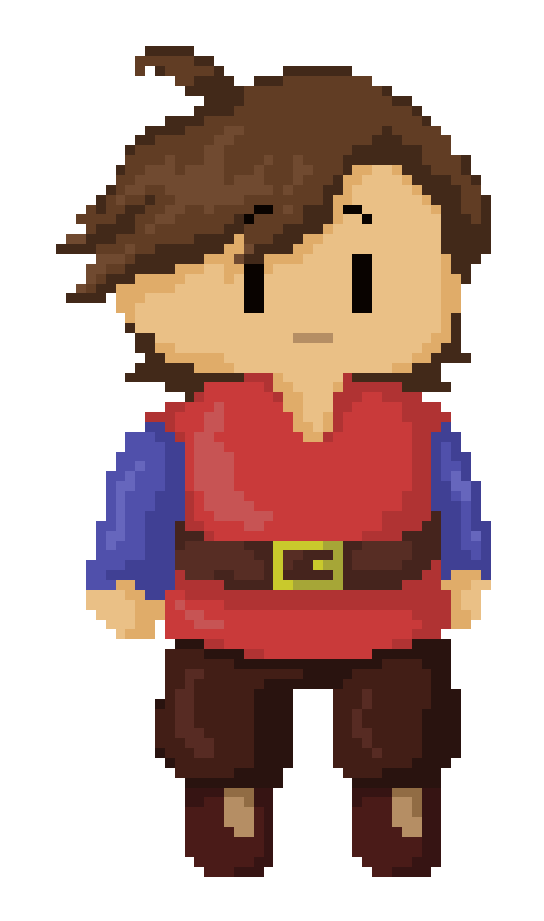
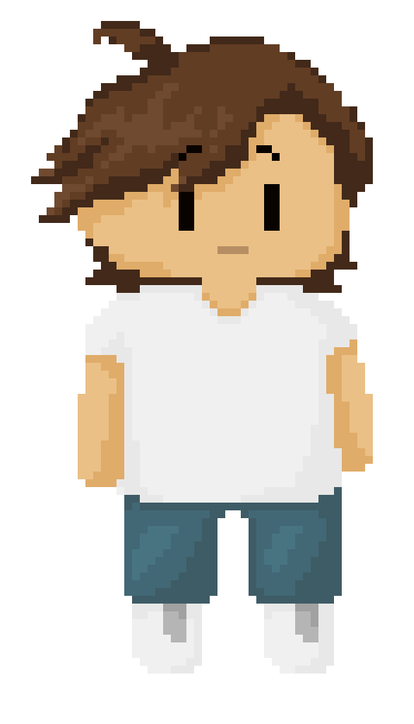

Slide 7
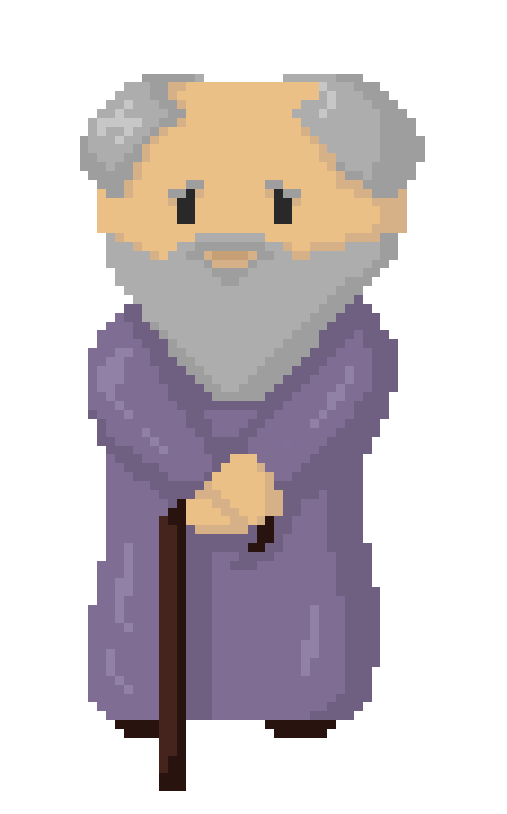
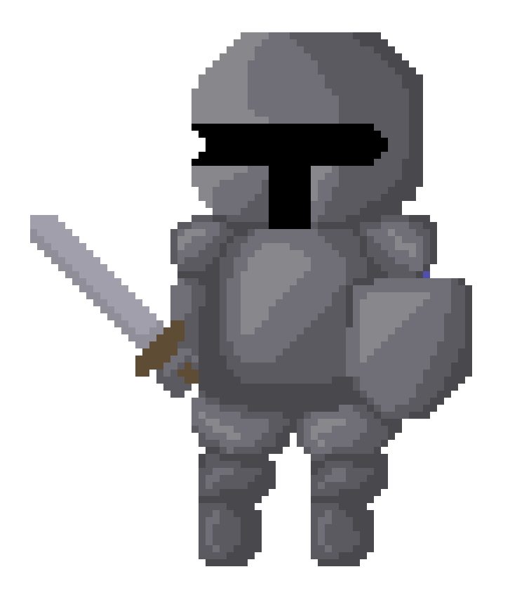
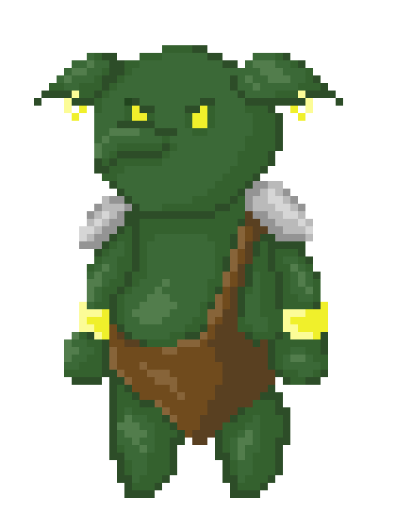
Второстепенные персонажи средневековья

Slide 8
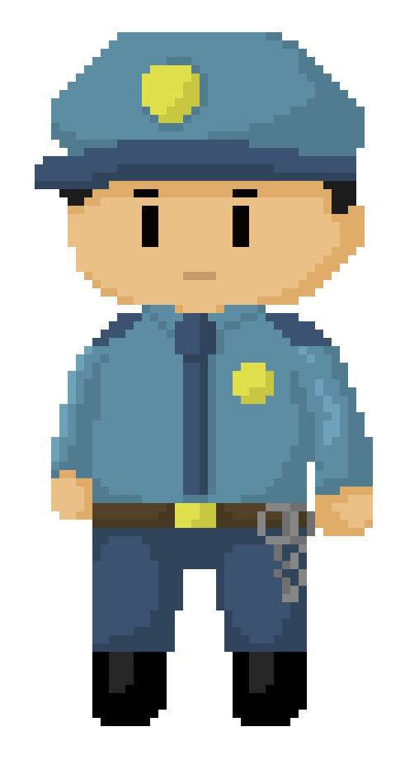
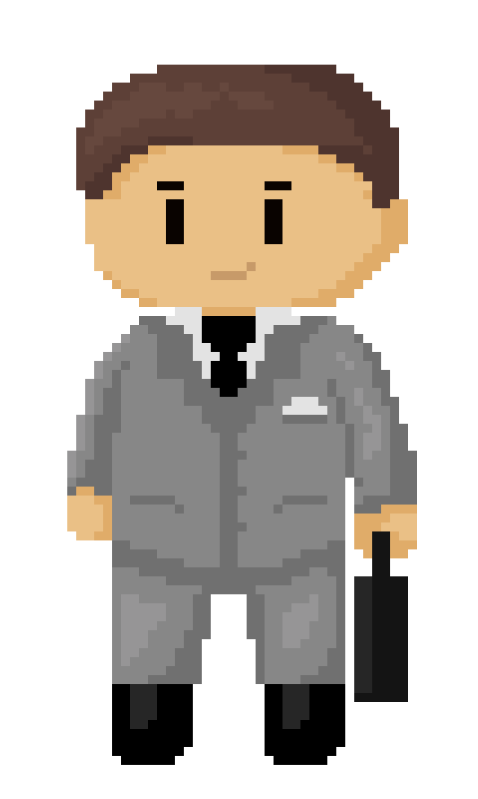
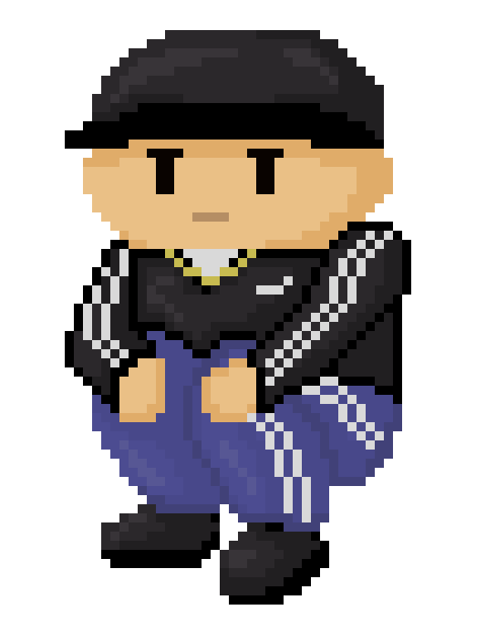
Второстепенные персонажи настоящего времени

Slide 9
Календарный план
11 октября – начало выполнения проектной работы
9 ноября состоялся групповой созвон
13-15 ноября: продумка сюжета
23 декабря, прорисовка мелких деталей
Январь-февраль - прорисовка предметов для второго уровня
Март - работа с Юнити
Апрель - дорисовка мелких недостающих деталей

Slide 10
ПРОБЛЕМЫ В ХОДЕ ВЫПОЛНЕНИЯ
Не схожесть в мнениях
Неопределенность целей и задач
Проблемы с коммуникацией в команде

Slide 11
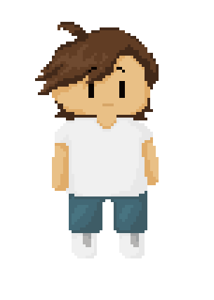
Спасибо за внимание

